Slide 1
Innovación e ingeniería en biotecnología ambiental
Certificaciones
¿Qué son los estándares de competencia (EC)?
Los estándares de competencia (EC) son las definiciones de los conocimientos, habilidades, destrezas y actitudes requeridas, para que una persona realice cualquier actividad productiva, social o de gobierno, con un nivel de alto desempeño, definidos por los propios sectores. Los estándares de competencia que se han desarrollado en el país están registrados dentro del Sistema Nacional de Competencias que promueve el Consejo Nacional de Normalización y Certificación de Competencias Laborales (CONOCER).
El CONOCER es una entidad paraestatal sectorizada en la Secretaría de Educación Pública que tiene un órgano de gobierno tripartita, que preside el Secretario de Educación Pública y que además cuenta con la participación de las Secretarías de Trabajo, Economía, entre otras por parte del gobierno federal; así como de diversos consejos empresariales y laborales como el CCE, COPARMEX, CONCAMIN, CROC, CTM y Congreso del trabajo.
EC en el que estamos certificados
Las capacitaciones que ofrece IBTech® cumplen con los lineamientos del CONOCER (SEP), ya que nuestros ponentes están certificados bajo los estándares de competencia de la SEP para el diseño y la impartición de cursos (EC0301 y EC0217 respectivamente).
EC0301
“Diseño de cursos de formación del capital humano de manera presencial grupal, sus instrumentos de evaluación y manuales del curso”
Breve descripción:
Es referente a todas las actividades que la persona lleva a cabo durante el diseño de cursos de formación del capital humano diseño, diseñan cursos de capacitación presenciales, elaborando la carta descriptiva y seleccionando las técnicas de instrucción, diseñan instrumentos para la evaluación de cursos de capacitación presenciales, elaborando los reactivos del instrumento de evaluación y diseñando el instrumento para la evaluación de satisfacción del curso, y desarrollan manuales del curso de capacitación presenciales, elaborando el manual del instructor y seleccionando las fuentes de información del manual del participante.

Slide 2
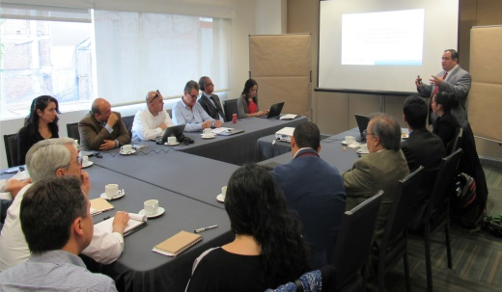
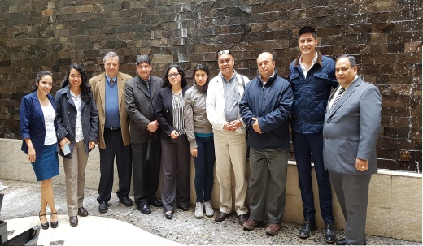
Innovación e ingeniería en biotecnología ambiental
EC0217
“Impartición de cursos de formación del capital humano de manera presencial grupal.”
Breve descripción:
El estándar de competencia impartición de cursos de formación del capital humano de manera presencial y grupal contempla las funciones sustantivas de preparar, conducir y evaluar cursos de capacitación. Preparar la sesión mediante la planeación de la sesión y la comprobación de la existencia y el funcionamiento de los recursos requeridos para la misma. Conducir la sesión realizando el encuadre, desarrollo y cierre, empleando técnicas instruccionales y grupales que faciliten el proceso de aprendizaje. Evaluar el aprendizaje antes, durante y al final del curso, considerando la satisfacción de los participantes.
El Programa de “Aprovechamiento de Residuos Urbanos en México (EnRes)” que ejecuta la Deutsche Gesellschaft für Internationale Zusammenarbeit GmbH (Cooperación Alemana al Desarrollo/GIZ) en colaboración con la Secretaría de Medio Ambiente y Recursos Naturales (SEMARNAT) y la Secretaría de Energía (SENER) como Contrapartes, está impulsando la elaboración de estándares de competencia relacionados con el sector de biogás dentro del marco del actual Comité de Gestión por Competencias de Energía Renovable y Eficiencia Energética.
Para desarrollar un Estándar de Competencia, el Comité de Gestión por Competencias se apoya en grupos técnicos de expertos. Dada la experiencia y perfil de IBTech® en el sector de biogás en el país, nuestros ingenieros están participando en la elaboración de los estándares de competencia del Sector de Biogás en México, los cuales no tienen precedentes en el país y se espera que impulsen y desarrollen las capacidades del gremio.
Estándar de competencia 1 biogás (en elaboración)
Nombre: “Revisión de proyectos para generación de biogás a partir de biomasa”
Perfil: Personas ligadas a la especificación, diseño, elaboración y/o revisión de proyectos de ingeniería de plantas de generación, manejo y/o aprovechamiento de biogás.
EC que hemos elaborado

Slide 3
Innovación e ingeniería en biotecnología ambiental
Estándar de competencia 2 biogás (en elaboración)
Nombre: Operación física de los sistemas de generación de biogás para su aprovechamiento
Perfil: Operadores, jefes de operación de plantas con generación y/o manejo de biogás (provenientes de distintos sustratos).
Próximamente disponibles al público
IBTech® es una empresa 100% mexicana con más de 22 años de experiencia, dedicada al diagnóstico, diseño, construcción, arranque y operación de plantas de acondicionamiento y tratamiento de agua, así como plantas de generación de biogás y energía a partir de biomasa.
Contacto:
Encuéntranos en:
ibtech@ibtech.com.mx
www.ibtech.com.mx
3
IBTech
3
+52 (55) 5619 4216
@IBTechMx

